Slide 1
Мини проект «Подсолнушки и Божьи Коровки» группа среднего дошкольного возраста «Буратино» Воспитатель: Винявская Александра Александровна.

Slide 2
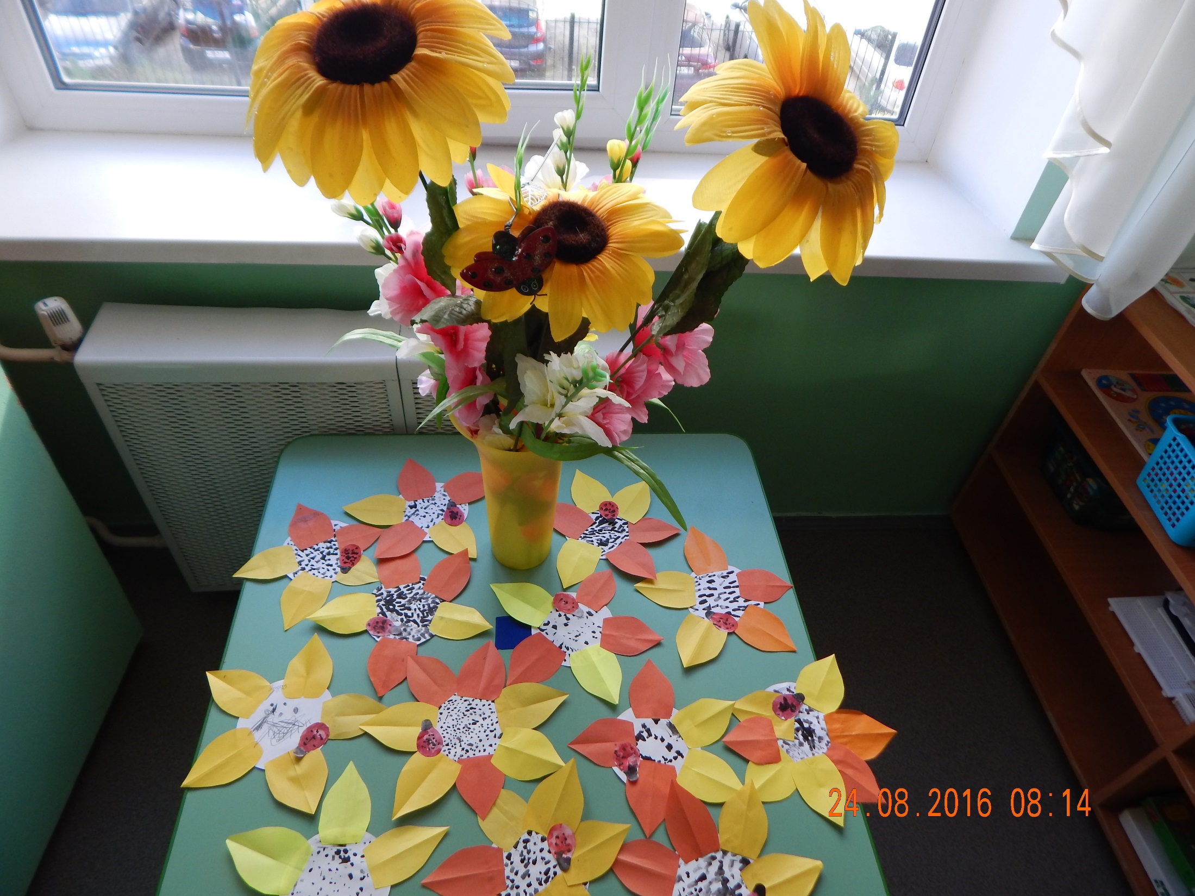

Slide 3
Цель: Закреплять представления о названии и об основных частях растений; учить видеть характерные особенности, ввести название растения в активный словарь; воспитывать бережное отношение ко всему живому.

Slide 4
Солнышко на ножке, Прямо у дорожки! Выросло большое, Вкусное такое! Семечки рядами Догадайтесь сами: - Что это на ножке Прямо у дорожки?

Slide 5
В этой шляпке черной, Плотным строем зерна! Где растут прекрасно Три стакана масла?

Slide 6
На дворе – Сенечка, В голове – семечки!

Slide 7
Золотой Ванюшка, В черных конопушках. Головой за солнцем ходит И везде его находит.

Slide 8
У извилистой дорожки Растете солнышко на ножке. Как дозреет солнышко, Будет горстка зернышек!

Slide 9
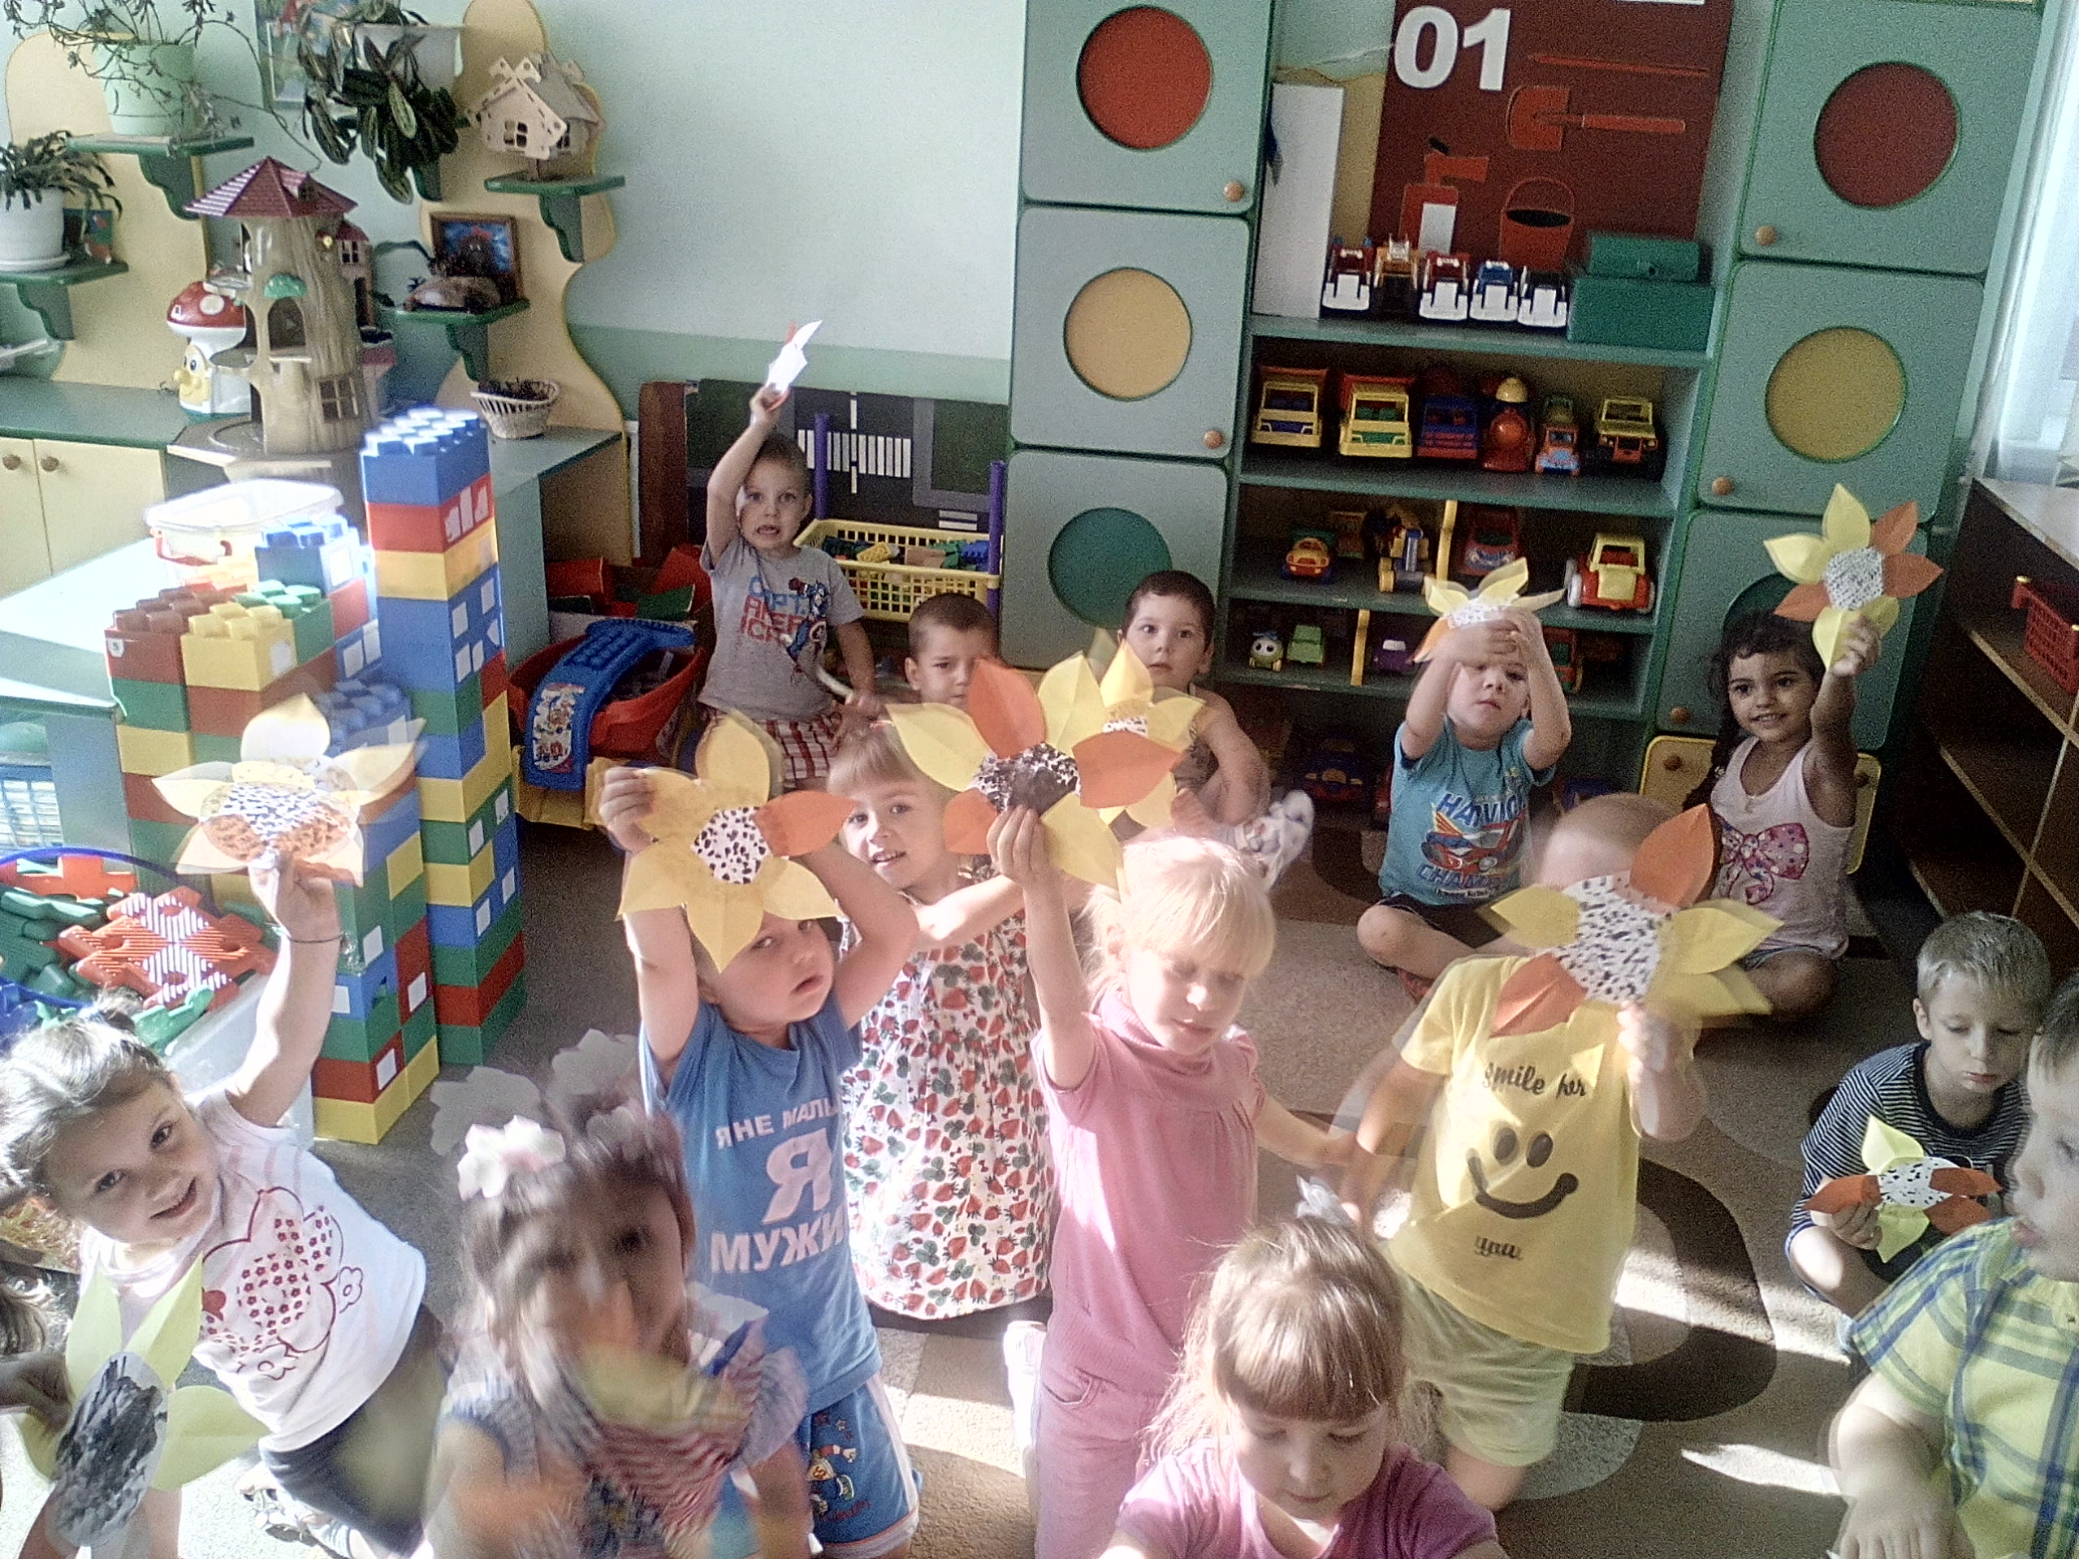

Slide 10
Цель: Расширять и уточнять знания детей о насекомых, об их характерных признаках; развивать умение видеть признаки сходства и различия и выражать их в речи; воспитывать бережное отношение ко всему живому.

Slide 12
Всех жучков она милей, Спинка алая у ней. А на ней кружочки - Черненькие точки!

Slide 13
- Здравствуйте, меня зовут Мила! Меня легко узнать по однотонному туловищу с цветными вкраплениями. Своё название я получила из-за того, что по окраске напоминаю корову. На самом деле я – хищник. Питаюсь тлей и мелкими насекомыми.

Slide 14
С моей ладошки очень ловко Взлетает маленький жучок. За что зовут его коровкой, Никто ответить мне не смог!

